Slide 1
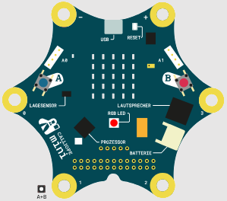
Wasserwaage
Für Einsteigerinnen
Erstelle ein Programm, welches die Funktionalität einer Wasserwage nachbildet.

